Slide 1
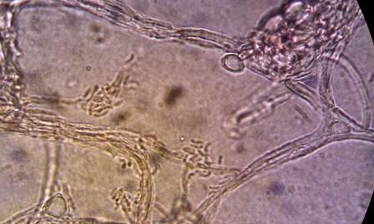
Amas de conidies
Amas de conidies

Slide 2
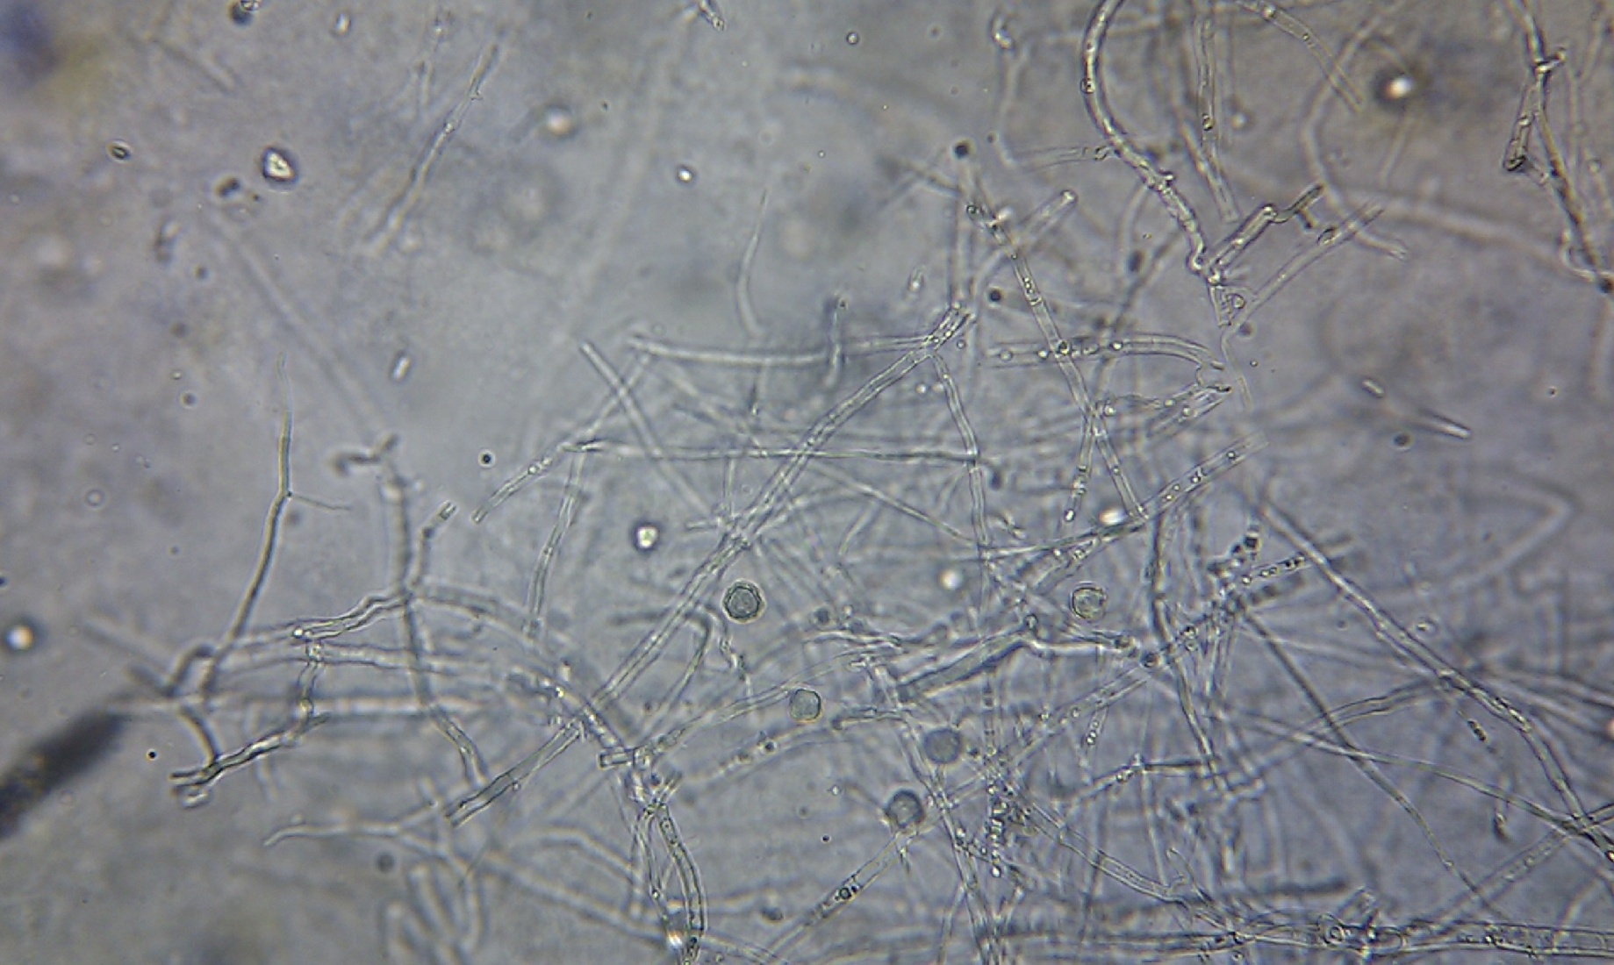
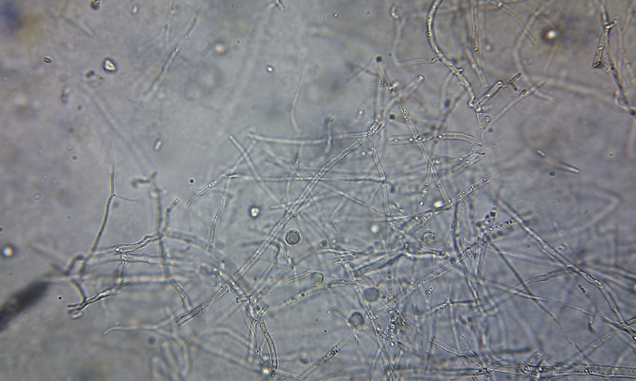
Grandes cellules
avec une membrane
périphérique

Slide 3
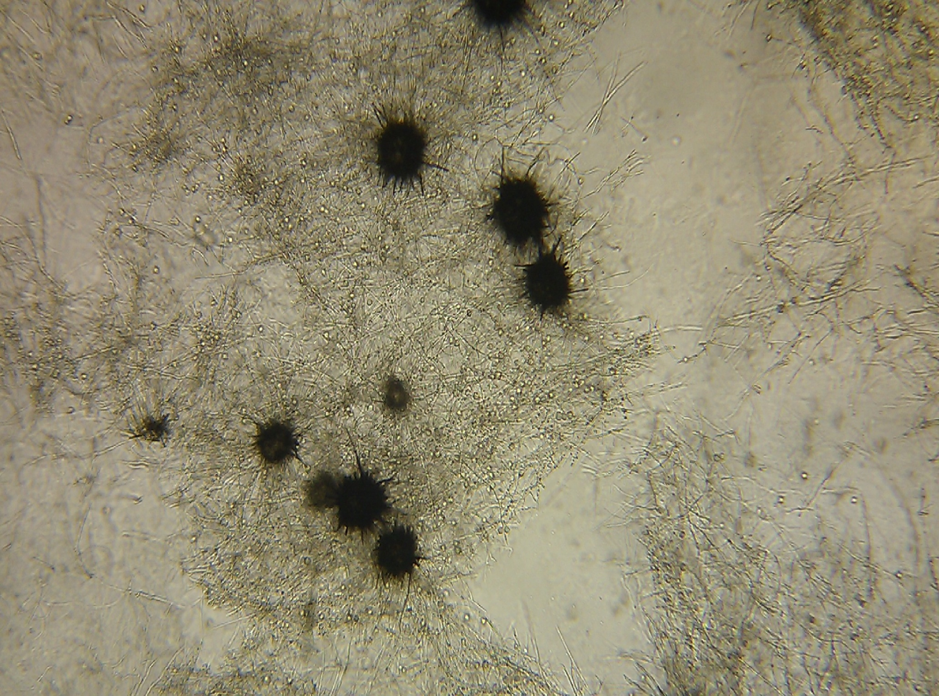
Sclérotes

Slide 4
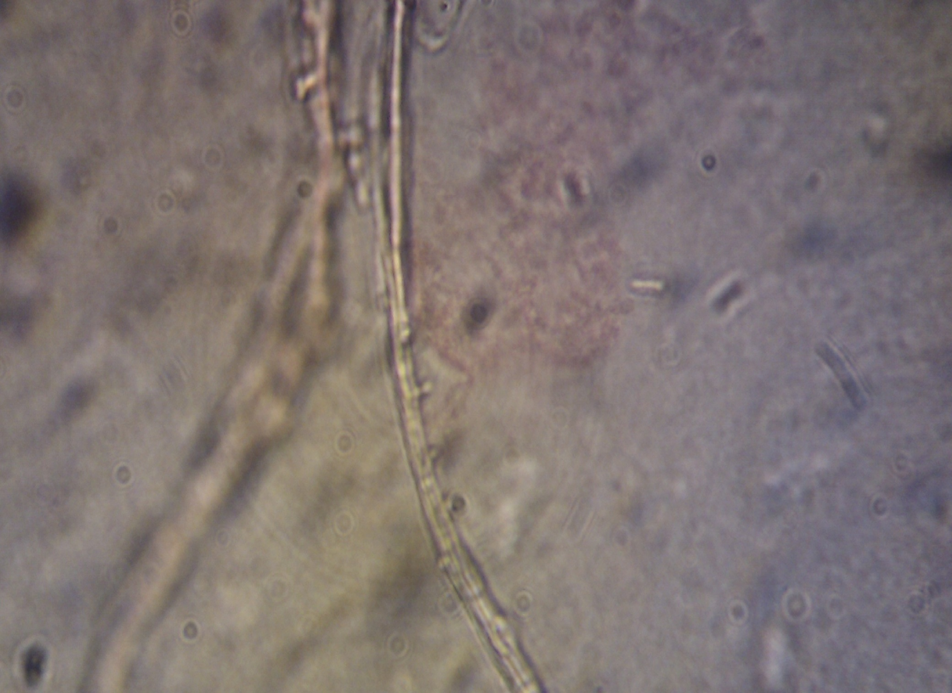
Cicatrices sur le mycélium

Slide 5
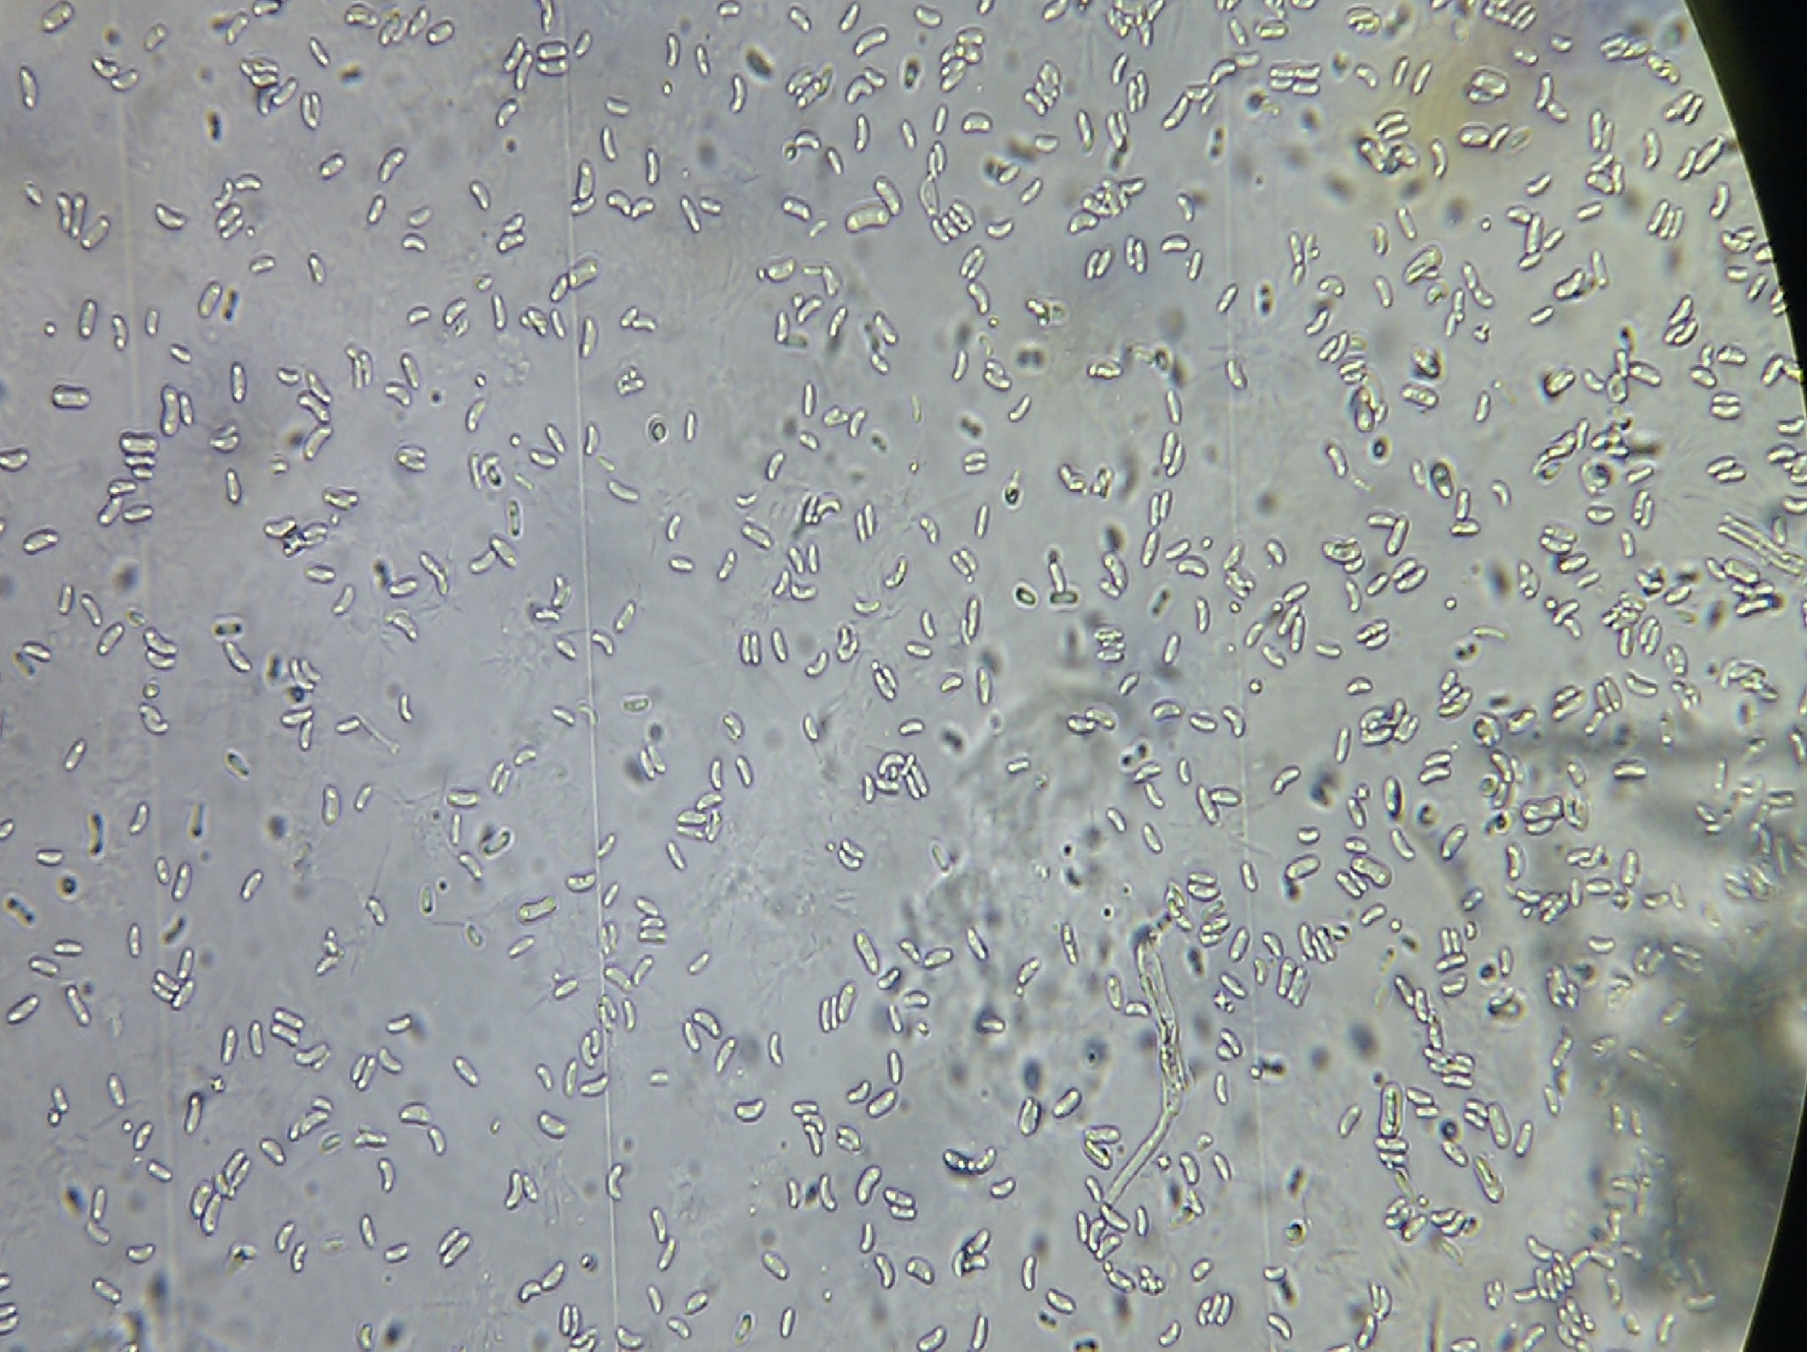
Conidies hyalines réniformes

